Slide 1

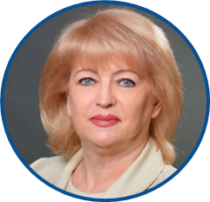
11.03.2025
13:00
Тема: Організація свят та розваг весняного циклу в ЗДО відповідно до комплексних та парціальних програм.
Ніна Сокиринська, консультант КУ «ЦПРПП ВМР»
(в рамках семінару для
музичних керівників ЗДО ВМТГ ТА Вороновицької ТГ).

Slide 2
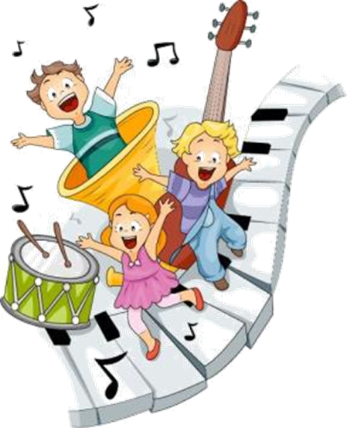
Свята та розваги в дитячому садку - важлива складова частина освітнього процесу, що активно впливає на формування особистості дошкільника, дозволяє йому проявити свої навички, вміння, творчу ініціативу, підводить певний підсумок педагогічної роботи.
Свята та розваги – це радість спілкування, радість самовираження, радість творчості й співтворчості, радість взаємодії і взаємозбагачення.
Розваги в дитячому садку є важливою формою організації дітей поза заняттями, допомагають створити радісну атмосферу, яка сприяє формуванню у дітей позитивних емоцій, розширюють сферу їхніх почуттів, привчають до колективних переживань, розвивають ініціативу, творчу вигадку.

Slide 3
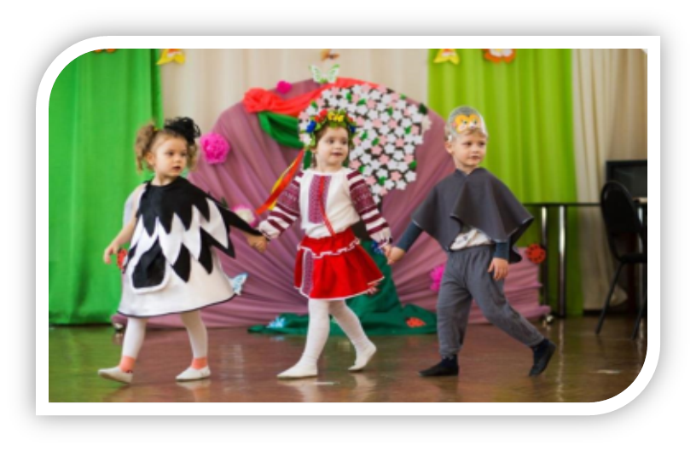
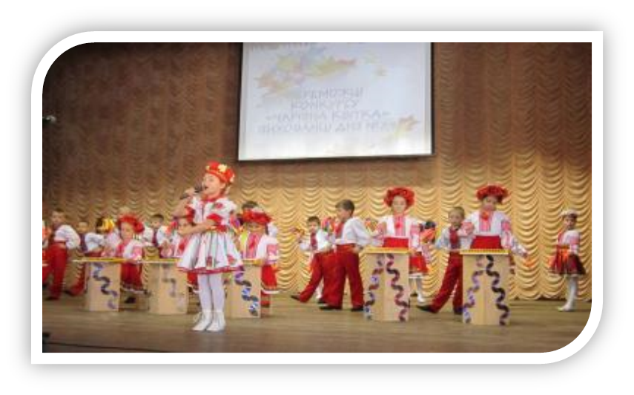
На святі діти розкривають і свої здібності
- мовленнєво-комунікативні,
- хореографічні,
- вокальні,
- художні,
- артистичні,
- літературні.
Дитяче свято - один з найяскравіших моментів у житті дитини.
Свята відкривають дітям простір для творчості, породжують у душі дитини світлі почуття, благородні пориви, виховують вміння жити в колективі, духовно збагачують розум і серце.

Slide 4

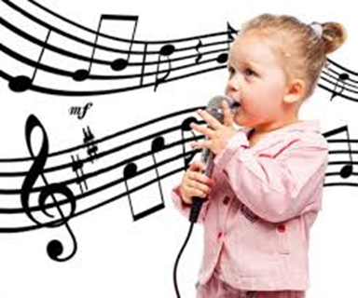
МИСТЕЦЬКО-ТВОРЧА КОМПЕТЕНТНІСТЬ -
БАЗОВИЙ КОМПОНЕНТ ДОШКІЛЬНОЇ ОСВІТИ (ДЕРЖАВНИЙ СТАНДАРТ ДОШКІЛЬНОЇ ОСВІТИ)
ЗДАТНІСТЬ ДИТИНИ
практично реалізувати свій художньо-естетичний потенціал для отримання бажаного результату творчої діяльності на основі розвинених емоцій та почуттів до видів мистецтва,
елементарно застосовувати мистецькі навички в життєвих ситуаціях під час освітньої та самостійної діяльності.

Slide 5
Базовий компонент дошкільної освіти (Державний стандарт), затверджений наказом МОН від 12.01.2021 № 33;
Лист МОН України від 16 березня, 2021 року № 1/9-148 Методичні рекомендації до Базового компонента дошкільної освіти. //mon.gov.ua/ua/npa/shodo-metodichnih-rekomendacij-do-onovlenogo-bazovogo-komponenta- doshkilnoyi-osviti
Дитина: Освітня програма для дітей від двох до семи років / наук. кер. проекту В.О. Огнев’юк; авт. кол.: Г.В. Бєлєнька, О.Л. Богініч, В.М. Вертугіна, К.І. Волинець та ін.; наук. ред. Г.В. Бєлєнька; Київ. ун -т ім. Б.Грінченка, 2020 – 440с. (Лист МОН України № 1/11-4960 від 23.07.2020 р.);
Методичні рекомендації до Освітньої програми для дітей від 2 до 7 років «Дитина»/ наук. ред. Г.В. Бєлєнька,О.А. Половіна,І.В. Кондратець; авт. кол.:Г.В. Бєлєнька, О.Л. Богініч, В.М. Вертутіна, К.І. Волинець та ін.-К.:ТОВ «АКМЕ ГРУП», 2021.- 568с.;
Лист МОН України від 02.09.2016 № 1/9-454 «Щодо організації роботи з музичного виховання дітей у дошкільних навчальних закладах» http://old.mon.gov.ua/ua/about-ministry/normative/6123-
Щодо організації роботи дошкільних навчальних закладів по ознайомленню дітей із народними традиціями, святами та обрядами (Лист МОН від 20.10.2016 № 1/9-561)

Slide 6










КОМПЛЕКСНІ ТА ПАРЦІАЛЬНІ ПРОГРАМИ

Slide 7
:
ПАРЦІАЛЬНІ ПРОГРАМИ:
Акватеатр.
Вітаю, театре.
Дитяча хореографія.
Духовно-моральне виховання дітей дошкільного віку на християнських цінностях.
Лідер живе в кожному
Моя країна — Україна.
Музично-казкові намистинки: оздоровчо-освітня робота з дітьми четвертого року життя
Веселкова музикотерапія.
Україна — моя Батьківщина.
Україна єдина: цінуємо і творимо Парціальна програма з формування соціально-громадянської компетентості дітей старшого дошкільного віку.

Slide 8
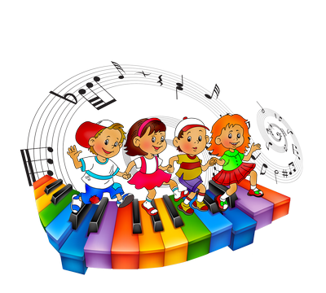
ОСНОВНІ ЗАВДАННЯ СВЯТА
викликати у дітей відчуття радості та інші позитивні емоції;
дати дітям яскраві художні музичні враження;
розвивати впевненість у собі, вміння спільно діяти у колективі;
виховувати моральні якості;
урізноманітнювати художньо – естетичні враження та почуття;
прищеплювати інтерес та любов до музики,
розвивати музичне сприймання та творчу активність тощо.

Slide 9
ЕТАПИ ПІДГОТОВКИ І ПРОВЕДЕННЯ СВЯТ
Незалежно від приводу чи обраної теми заходу музичні керівники виокремлюють шість етапів роботи з підготовки та проведення свята:
організаційно-проектний | попереднє планування заходу
сценарний | робота над сценарієм
підготовчий | попереднє ознайомлення дітей зі змістом свята
пробний | репетиції
продуктивний | проведення свята
оцінювально-рефлексивний | підбиття підсумків

Slide 10
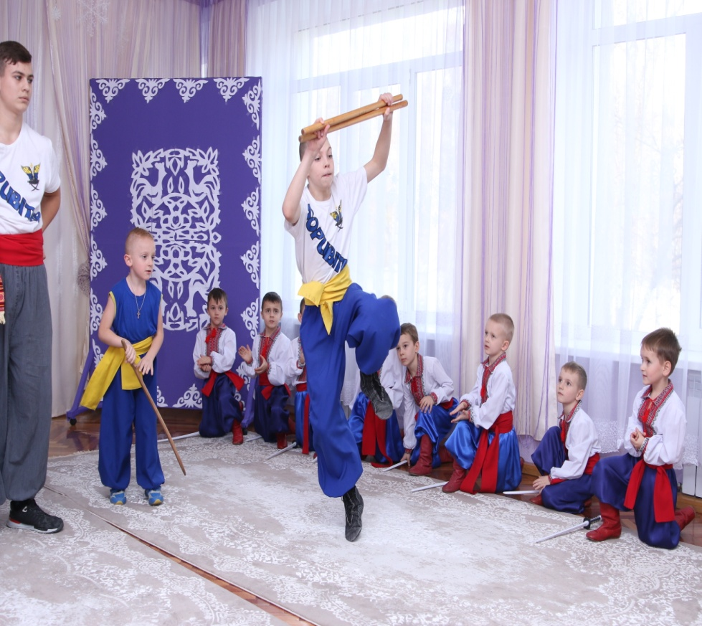
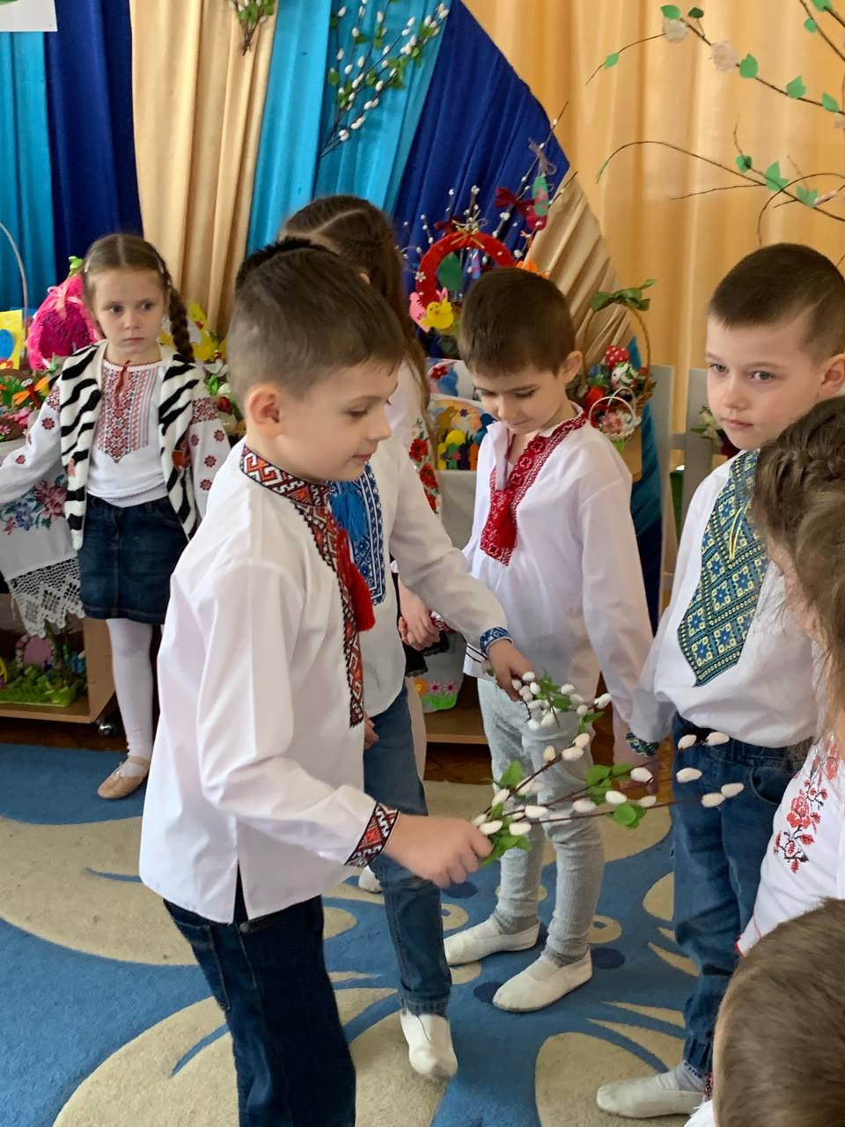
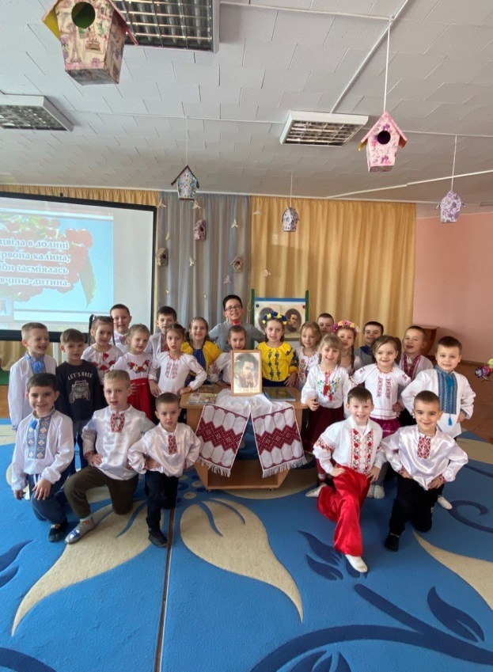
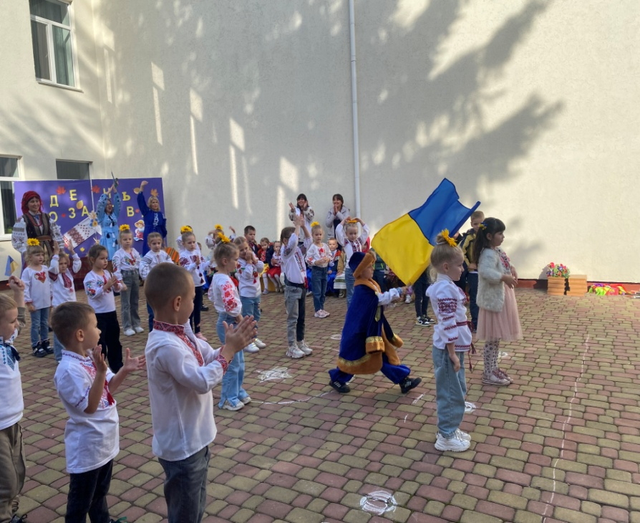
ВИДИ СВЯТ ТА РОЗВАГ
НАРОДНІ ТА ОБРЯДОВІ
ДЕРЖАВНО-ЦИВІЛЬНІ ТА МІЖНАРОДНІ
ПОБУТОВІ
ТЕМАТИЧНІ

Slide 11
НАРОДНІ ТА ОБРЯДОВІ СВЯТА
Ці музичні заходи збагачують уявлення дітей про народні традиції, повсякденне життя українців. Лист МОН України «Щодо організації роботи дошкільних навчальних закладів по ознайомленню дітей із народними традиціями, святами та обрядами» № 1/9-561 від 20.10.2016 пропонує проводити свята відповідно до календарної сезонності:
навесні — Великодні свята та веснянки;
Пам’ятайте про вікові особливості дітей дошкільного віку.
У роботі з дітьми раннього та молодшого дошкільного віку зверніть особливу увагу на те, щоб тема та зміст розваги були зрозумілими дітям, для ігор застосовуйте переважно прості фольклорні форми.

Slide 12
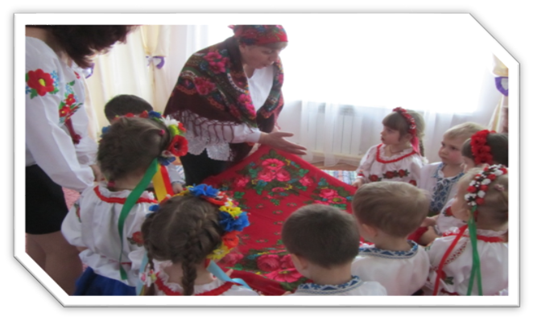
ДЕРЖАВНО-ЦИВІЛЬНІ ТА МІЖНАРОДНІ СВЯТА ТА РОЗВАГИ
Ці заходи формують громадянську свідомість, знання про історію держави
та державні символи, ознайомлюють із явищами суспільного життя.
Серед тем свят та розваг:
День матері ( 2 неділя травня);
День вишиванки ( 3-й четвер травня);
Міжнародний день театру (27 березня)
Важливо:
не перетворювати свята на надто показові, «ура-патріотичні»;
зміст свят та традиції їх святкування для дітей передати завдяки:
-щирій простій історії,
- цікавій грі,
- захопливому флешмобу.

Slide 13
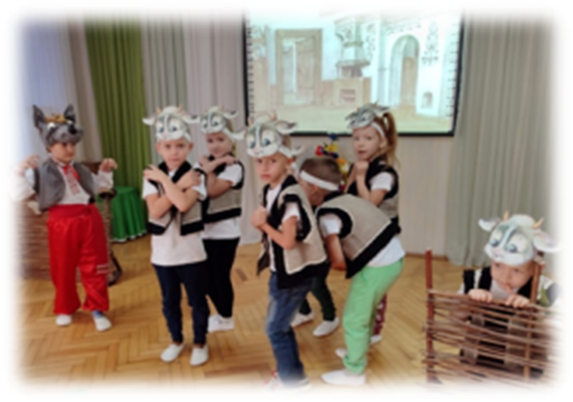
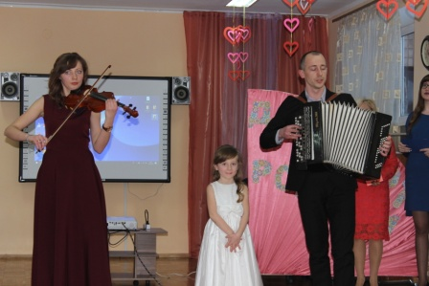
ПОБУТОВІ СВЯТА ТА РОЗВАГИ.
Такі розваги не «прив’язують» до певних дат і свят.
Форми проведення різноманітні — вечори загадок, концерти, слухання музичних творів, вікторини, ігри-забави, атракціони, лялькові вистави, сімейні вітальні тощо.
Продумайте взаємодію між акторами та глядачами, максимально наповніть захід інтерактивними елементами.
Це дасть змогу дітям розвивати навички конструктивної взаємодії з однолітками та дорослими.

Slide 14
ТЕМАТИЧНІ СВЯТА ТА РОЗВАГИ
Базуються на казкових сюжетах, авторських історіях.
День народження Смайлика
День шоколаду,
День миття рук,
День народження Смайлика,
День ескімо,
День «дякую»,
День домашніх тварин тощо.
Свято посмішки,
Свято цукерки,
Свято бантиків,
Свято гарного настрою,
Свято дощу .
Розваги з такою тематикою допоможуть розширити світогляд дітей, активізують пізнавальну діяльність, сприятимуть розвитку мислення, мовлення, уваги, пам’яті.

Slide 15
ФОРМИ ПРОВЕДЕННЯ ДИТЯЧИХ СВЯТ
фестивалі,
театралізовані вистави,
тематичні дні і тижні,
святкові обряди і ритуали,
вистави,
презентації,
бали,
карнавали,
ходи,
огляди,
конкурси,
олімпіади,
ювілеї,
КВК,
ранки,
лінійки,
вечори,
концерти та інші.

Slide 16
ЗАВДАННЯ ДОРОСЛИХ
створити в дитячому колективі теплу, доброзичливу атмосферу,
навчити дітей толерантності,
налагодити їх соціокомунікативне спілкування,
подбати про те, щоб свята та розваги були справжніми святами для дітей
Основою свята має бути гра – веселе, захопливе дійство, а не жорстко реґламентована, організована й унормована дорослим діяльність.
Не варто переобтяжувати святкову програму віршами й колективними танцями
Доцільно передбачити можливість вільної музичної діяльності.

Slide 17
Сучасну та традиційну українську музику, пісні слід широко використовувати як під час заходів народознавчої тематики, так і під час новорічних свят, випускних ранків і протягом дня.
Категорично заборонено використовувати контент російського походження.
Добирати музичні твори із сучасних фахових джерел, як-от:
Музичний керівник» (електронний журнал Цифрового видавництва Експертус)
«Дошкільне виховання»,
«Палітра педагога»,
«Джміль» та інші періодичні видання, посібники, збірки, хрестоматії. Пісенний матеріал слід транспонувати відповідно до вікових особливостей та індивідуальних можливостей дітей, орієнтуючись на український музичний дитячий контент.

Slide 18
ВЗАЄМОДІЯ МУЗИЧНОГО КЕРІВНИКА ТА ВИХОВАТЕЛЯ ПРИ ПІДГОТОВЦІ ДО СВЯТА
Музичний керівник:
підбирає до сценарію музичний репертуар для виконання,
аудіозаписи для супроводження дій тощо.
Вихователь (вчитель-логопед-за наявності ) :
ретельно добирає літературний, мовний матеріал, відповідно до програмових вимог, орієнтуючись на активний словник дошкільників та індивідуальні можливості кожної дитини, стан розвитку її усного мовлення.
Коли сценарій написаний і відредагований потрібно визначити відповідальних
за оформлення зали, підбору костюмів, підготовку декорацій, виготовлення реквізиту, здійснити розподіл дорослих ролей

Slide 19

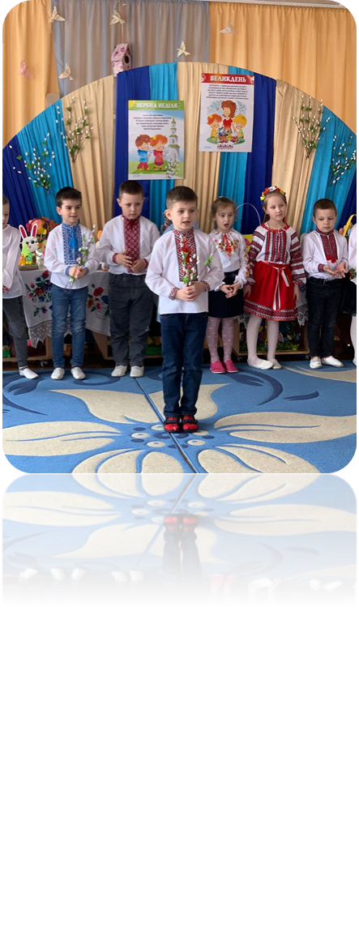
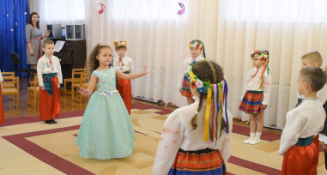
ОРІЄНТОВНИЙ ПЕРЕЛІК СВЯТ ТА РОЗВАГ ВЕСНЯНОГО ЦИКЛУ
СВЯТА:
Свято весни, мами і всіх жінок;
Великоднє свято;
РОЗВАГИ:
День поезії (21 березня);
День лялькового театру, ляльковода (21 березня);
Міжнародний день театру (27 березня);
Птахів зустрічаємо, весну закликаємо (березень);
День матері - Землі (22 квітня);
День танцю (29 квітня);
День матері (травень);
День захисту дітей (1 червня);
День народження (щомісяця).

Slide 20
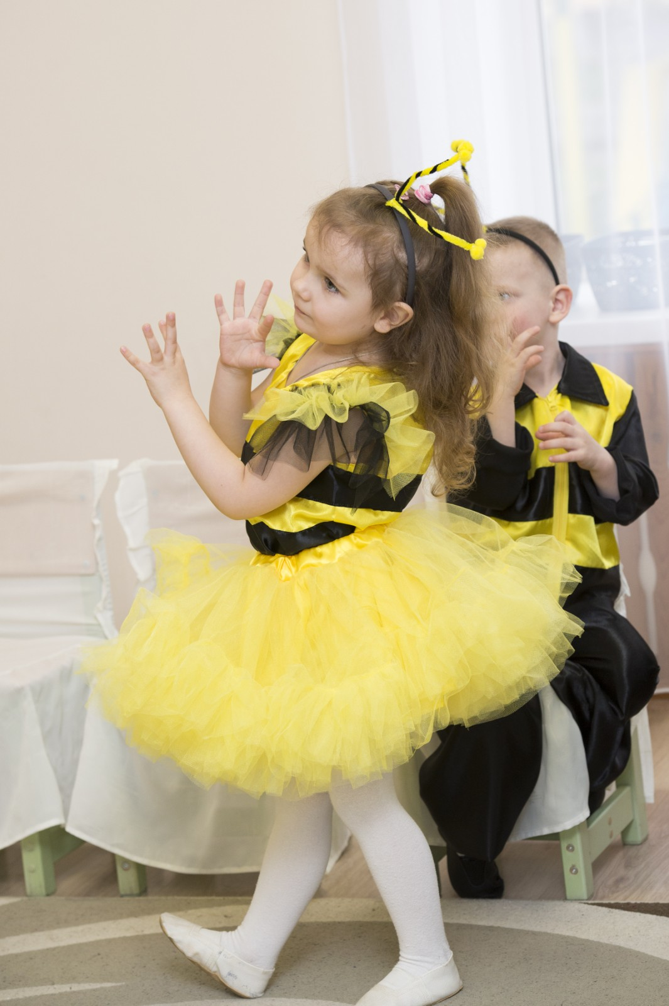
ОРІЄНТОВНИЙ ПЕРЕЛІК СВЯТ ТА РОЗВАГ (ВІДПОВІДНО ДО ВІКУ ДІТЕЙ)
музичні драматизації казок у виконанні дітей, вистави різних видів театру;
концерти дитячої творчості, тематичні концерти, присвячені творчості видатних митців;
театралізовані дійства у виконанні дітей чи дорослих до Міжнародного дня театру;
слухання аудіозаписів музичних казок, фрагментів із дитячих опер і балетів;

Slide 21
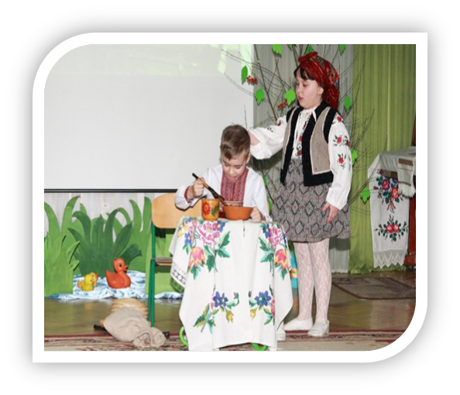
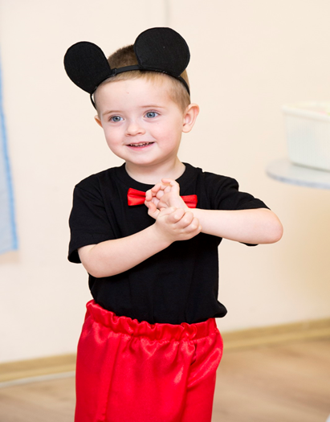
ОРІЄНТОВНИЙ ПЕРЕЛІК СВЯТ ТА РОЗВАГ (ВІДПОВІДНО ДО ВІКУ ДІТЕЙ)
вечори музичних загадок-відгадок, українських колискових пісень, веснянок, закличок, хороводів (під час Великодніх свят);
фестивалі дитячих талантів і родинної творчості;
вечір поезії та пісень до Всесвітнього дня поезії;
вечір дитячої творчості до Всесвітнього дня танцю;
слухання музики і творче музикування, танцювальні імпровізації;

Slide 22
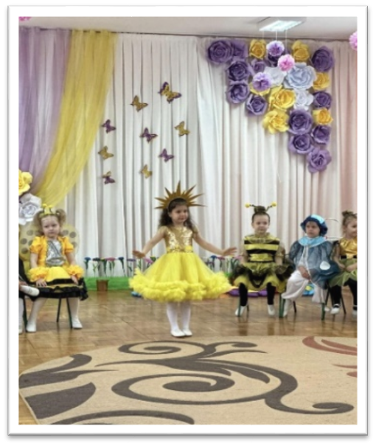
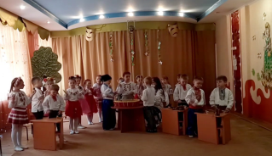
СВЯТА
В закладах дошкільної освіти бажано проводити свята, пов’язані зі змістом внутрішнього життя конкретної групи.
Під час таких свят діти самі чи під керівництвом дорослих вдовольняють свої соціальні потреби.
Тривалість святкового ранку:
• 20-25 хв. для дітей молодшої групи;
• 30-35 хв. для дітей середньої групи;
• 35-40 хв. для старших.

Slide 23
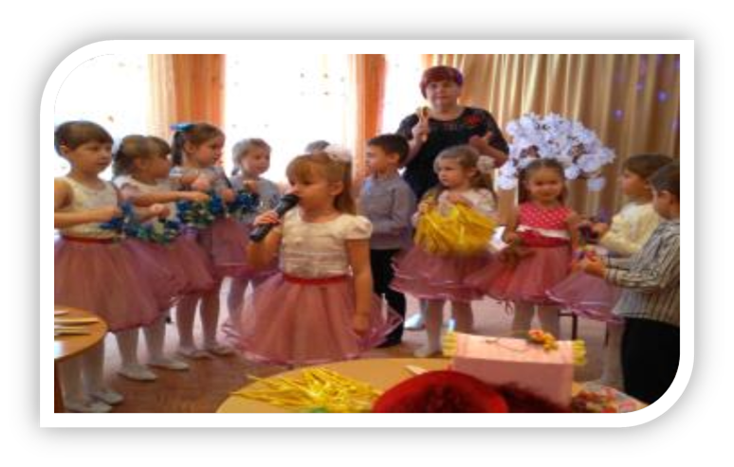
РОЗВАГИ В ЗДО
Розваги проводяться один-два рази на місяць у кожній віковій групі, починаючи з раннього віку (3-й рік життя), переважно у другій половині дня.
Для показу лялькового театру, мультфільму, концертів самодіяльності можна об’єднати 2–3 групи.
Тривалість музичних розваг:
➢ для дітей раннього віку - до 15 хв.,
➢ молодшого - 15-20 хв.,
➢ середнього – 25-30 хв.,
➢ старшого віку – 35–40 хв.

Slide 24
ВИБІР МУЗИЧНОГО МАТЕРІАЛУ
Музика, яку використовують на дитячому святі, має характеризуватися певними ознаками, а саме:
➢ дитячість;
➢ живе виконання;
➢ невелика тривалість звучання.
У дошкільному закладі дітям слід сприймати музику переважно через живі інструменти й лише у сприятливому режимі гучності. Діти мають вчитися слухати музику, прислухатися до музичних творів.
➢ Обрані для дитячого свята музичні твори мають тривати:
➢ молодший дошкільний вік – до 2 хв.,
➢ середній та старший дошкільний вік – 2-3 хв..
Головною причиною саме такої необхідності тривалості звучання є нестійкість психічних процесів у дітей – уваги, мислення, уяви.

Slide 25
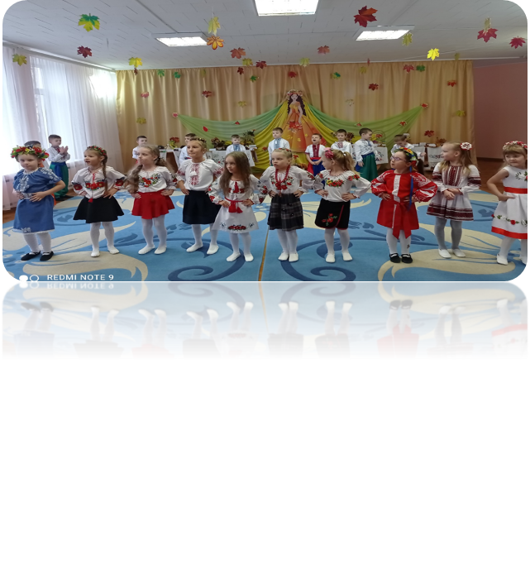
Головними параметрами вибору необхідних музичних номерів до дитячого свята є:
➢ тематично – програмове наповнення музики;
➢ зміст і сюжет;
➢ сезонна відповідність.
Незважаючи на задушевний і ліричний настрій деяких мелодій, загальний настрій свята має бути світлим і життєрадісним.
Отже, до вибору музики для дитячого свята потрібно підходити дуже відповідально та творчо, адже музика насичує свято, створює небуденну атмосферу, збагачує дітей естетичними переживаннями.

Slide 26
Головним показником успішності свята є його емоційна забарвленість, яку визначають:
➢ невимушеність, природність поведінки дітей;
➢ зацікавленість тим, що відбувається;
➢ радісні емоції, зумовлені діями персонажів свята.
Після проведення дитячого свята педагоги мають проаналізувати його, відзначити вдалі педагогічні знахідки й обов’язково з’ясувати причини негативних моментів, якщо такі були.
Обговорення допомагає запобігти помилкам при підготовці та проведенні наступних свят, підвищує ефективність педагогічної роботи.

Slide 27
ВИКОРИСТАНІ ДЖЕРЕЛА:
Дитина: Освітня програма для дітей від двох до семи років / наук. кер. проекту В.О. Огнев’юк; авт. кол.: Г.В. Бєлєнька, О.Л. Богініч, В.М. Вертугіна, К.І. Волинець та ін.; наук. ред. Г.В. Бєлєнька; Київ. ун –т ім .Б.Грінченка. – К.:Київ.ун –т ім. Б.Грінченка, 2020 – 440с.
Методичні рекомендації до Освітньої програми для дітей від 2 до 7 років «Дитина»/ наук. ред. Г.В. Бєлєнька,
О.А. Половіна,І.В. Кондратець; авт. кол.:Г.В. Бєлєнька, О.Л. Богініч, В.М. Вертугіна, К.І. Волинець та ін.
-К.:ТОВ «АКМЕ ГРУП», 2021.- 568с.
Базовий компонент дошкільної освіти затверджений наказом МОН від 12.01.2021 №33;
Методичні рекомендації до Базового компонента дошкільної освіти. – лист Міністерства науки і освіти України
від 16 березня,2021 року/ № 1/9-148. – додаток на 58 с. – Режим доступу: https: //mon.gov.ua/ua/npa/shodo
-metodichnih-rekomendacij-do-onovlenogo-bazovogo-komponenta- doshkilnoyi-osviti
Лист МОН України від 02.09.2016 № 1/9-454 «Щодо організації роботи з музичного виховання дітей у дошкільних навчальних закладах» http://old.mon.gov.ua/ua/about-ministry/normative/6123-
Лист МОН України № 1/3845-22 від 02.04.2022 «Про рекомендації для працівників закладів дошкільної освіти на період дії воєнного стану в Україні»
Лист МОН України № 1/12490-23 від 21.08.2023 «Про окремі питання діяльності закладів дошкільної освіти у 2023/2024 н.р.»
Джерело: https://oplatforma.com.ua/article/194-qqq-16-m9-07-09-2016-organzovumo-robotu-z-muzichnogo-vihovannya-dtey-doshklnogo-vku
Джерело: https://naurok.com.ua/realizaciya-hudozhno-estetichnogo-potencialu-doshkilnikiv-pid-chas-provedennya-muzichnih-svyat-ta-rozvag-378006.html

Slide 28


ДЯКУЮ ЗА УВАГУ!

